Slide 1
工厂模式
万德超

Slide 2
目录
简单工厂模式
工厂方法模式
抽象工厂模式

Slide 3
图表库的设计
class Chart {
private String type; //图表类型
public Chart(Object[][] data, String type) {
this.type = type;
if (type.equalsIgnoreCase("histogram")) {//初始化柱状图}
else if (type.equalsIgnoreCase("pie")) {//初始化饼状图}
else if (type.equalsIgnoreCase("line")) {//初始化折线图}
}
public void display() {
if (this.type.equalsIgnoreCase("histogram")) {//显示柱状图}
else if (this.type.equalsIgnoreCase("pie")) {//显示饼状图}
else if (this.type.equalsIgnoreCase("line")) {//显示折线图}
}
}
公司图表库设计人员提出了一个初始设计方案，将所有图表的实现代码封装在一个Chart类中，其框架代码如下所示：

Slide 4
图表库设计缺陷
代码冗长，阅读难度、 维护难度和测试难度也越大，大量条件语句的存在还将影响系统的性能。
Chart类的职责过重，它负责初始化和显示所有的图表对象，将各种图表对象的初始化代码和显示代码集中在一个类中实现，违反了“单一职责原则”。
当需要增加新类型的图表时，必须修改Chart类的源代码，违反了“开闭原则”。
客户端只能通过new关键字来直接创建Chart对象，Chart类与客户端类耦合度较高，对象的创建和使用无法分离。

Slide 5
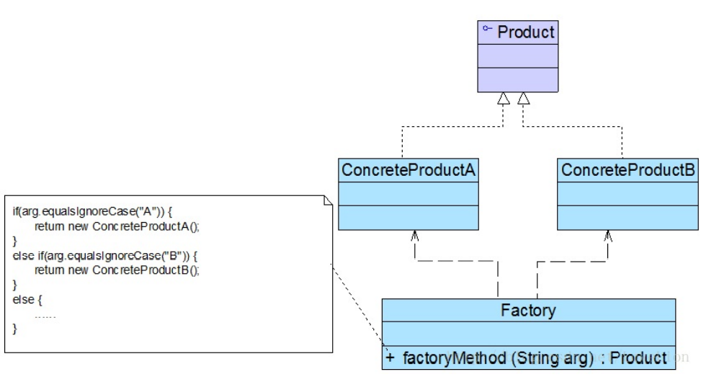
简单工厂模式
定义一个工厂类，它可以根据参数的不同返回不同类的实例，被创建的实例通常都具有共同的父类。因为在简单工厂模式中用于创建实例的方法是静态(static)方法，因此简单工厂模式又被称为静态工厂方法、(Static Factory Method)模式，它属于类创建型模式。

Slide 6
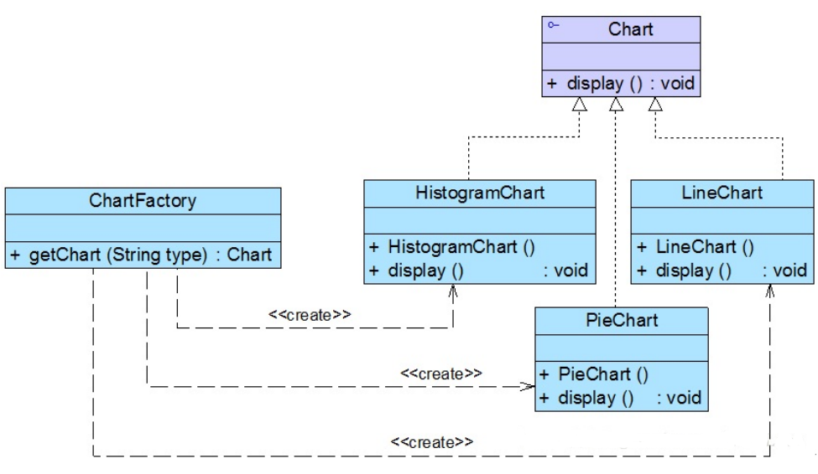
图标库的重构
Chart接口充当抽象产品类，其子类HistogramChart、PieChart和LineChart充当具体产品类，ChartFactory充当工厂类。

Slide 7
方案的改进
在创建具体Chart对象时，每更换一个Chart对象都需要修改客户端代码中静态工厂方法的参数，客户端代码将要重新编译，这对于客户端而言，违反了“开闭原则”，有没有一种方法能够在不修改客户端代码的前提下更换具体产品对象呢？
我们可以将静态工厂方法的参数存储在XML或properties格式的配置文件中

Slide 8
思 考
在简单工厂模式中增加新的具体产品时是否符合“开闭原则”？如果不符合，原有系统需作出哪些修改？

Slide 9
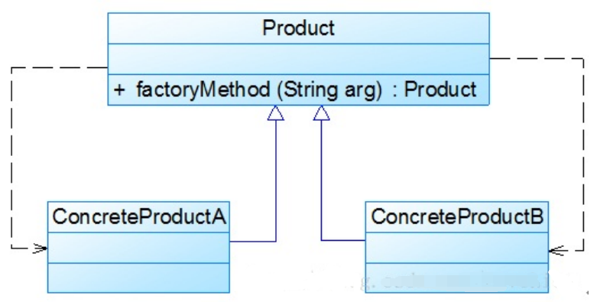
简单工厂模式的简化
有时候，为了简化简单工厂模式，我们可以将抽象产品类和工厂类合并，将静态工厂方法移 至抽象产品类中。

Slide 10
优 点
客户端可以免除直接创建产品对象的职责。
客户端无需知道所创建具体产品的类名，只需知道参数即可。
也可以引入配置文件，在不修改客户端代码的情况下更换和添加新的具体产品类。

Slide 11
不 足
工厂类集中了所有产品的创建逻辑，职责过重，一旦异常，整个系统将受影响
使用简单工厂模式会增加系统中类的个数(引入新的工厂类)，增加系统的复杂度和理解难度
系统扩展困难，一旦增加新产品不得不修改工厂逻辑，在产品类型较多时，可能造成逻辑过于复杂
简单工厂模式使用了static工厂方法，造成工厂角色无法形成基于继承的等级结构。

Slide 12
适用场景
工厂类负责创建对的对象比较少，因为不会造成工厂方法中的业务逻辑过于复杂
客户端只知道传入工厂类的参数，对如何创建对象不关心。

Slide 13
工厂方法模式的产生
简单工厂模式虽然简单，但存在一个很严重的问题。当系统中需要引入新产品时，由于静态工厂方法通过所传入参数的不同来创建不同的产品，这必定要修改工厂类的源代码，将违背“开闭原则”，如何实现增加新产品而不影响已有代码？工厂方法模式应运而生。

Slide 14
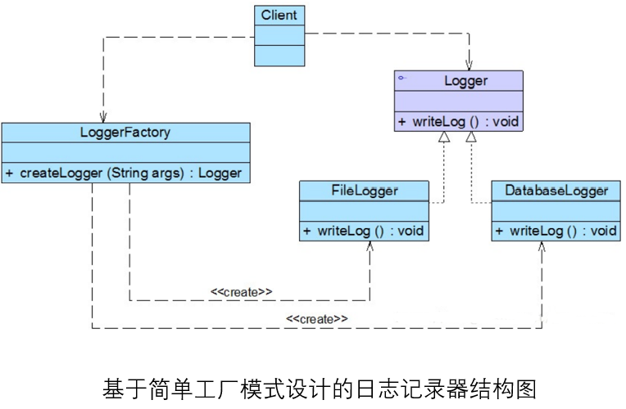
日志记录器的设计
记录器可以通过多种途径保存系统的运行日志，如通过文件记录或数据库记录，用户可以通过修改配置文件灵活地更换日志记录方式。
该日志记录器有两个设计要点：
需要封装日志记录器的初始化过程。
用户可能需要更换日志记录方式

Slide 15
设计缺陷
(1) 工厂类过于庞大，包含了大量的if…else…代码，导致维护和测试难度增大；
(2) 系统扩展不灵活，如果增加新类型的日志记录器，必须修改静态工厂方法的业务逻辑，违反了“开闭原则”。

Slide 16
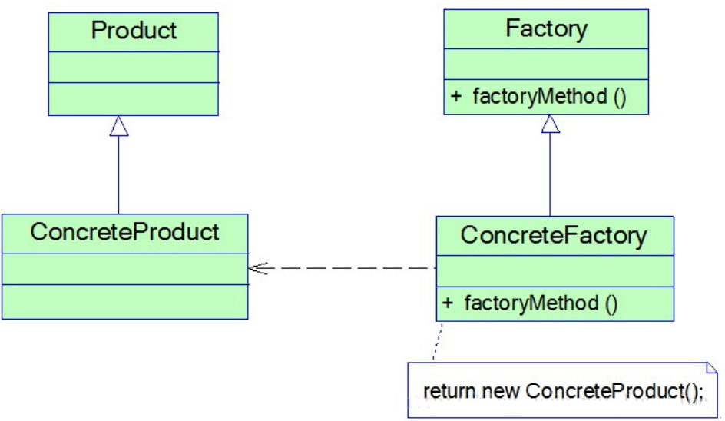
工厂方法模式概述
工厂方法模式提供一个抽象工厂接口来声明抽象工厂方法，而由其子类来具体实现工厂方法，创建具体的产品对象。 工厂方法模式结构图如下所示：

Slide 17
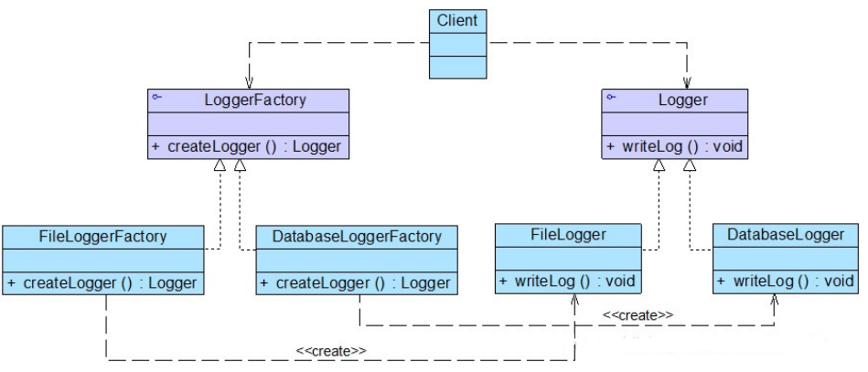
日志记录器完整解决方案
Logger接口充当抽象产品，其子类FileLogger和DatabaseLogger充当具体产品，
LoggerFactory接口充当抽象工厂，其子类FileLoggerFactory和DatabaseLoggerFactory充当具体工厂。

Slide 18
反射与配置文件
Java反射(Java Reflection)是指在程序运行时获取已知名称的类或已有对象的相关信息的一种机制，包括类的方法、属性、父类等信息，还包括实例的创建和实例类型的判断等。在反射中使用最多的类是Class，Class类的实例表示正在运行的Java应用程序中的类和接口，其forName(String className)方法可以返回与带有给定字符串名的类或接口相关联的 Class对象。

Slide 19
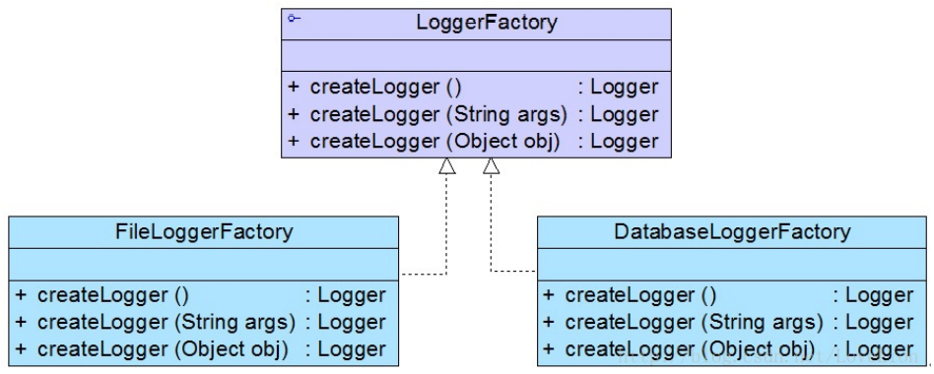
重载的工厂方法
可以通过多种方式来初始化日志记录器，例如可以为各种日志记录器提供默认实现；还可以为数据库日志记录器提供数据库连接字符串，为文件日志记录器提供文件路径；也可以将参数封装在一个Object类型的对象中，通过Object对象将配置参数传入工厂类。此时，可以提供一组重载的工厂方法，以不同的方式对产品对象进行创建。

Slide 20
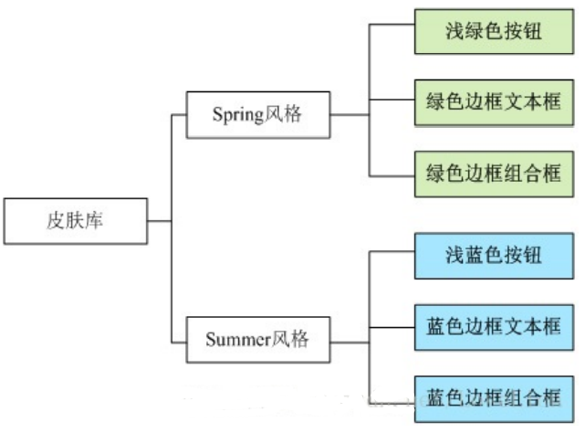
界面皮肤库的设计
工厂方法模式通过引入工厂等级结构，解决了简单工厂模式中工厂类职责太重的问题，但由于工厂方法模式中的每个工厂只生产一类产品，可能会导致系统中存在大量的工厂类，势必会增加系统的开销。此时，我们可以考虑将一些相关的产品组成一个“产品族”，由同一个工厂来统一生产，这就是抽象工厂模式的基本思想。

Slide 21
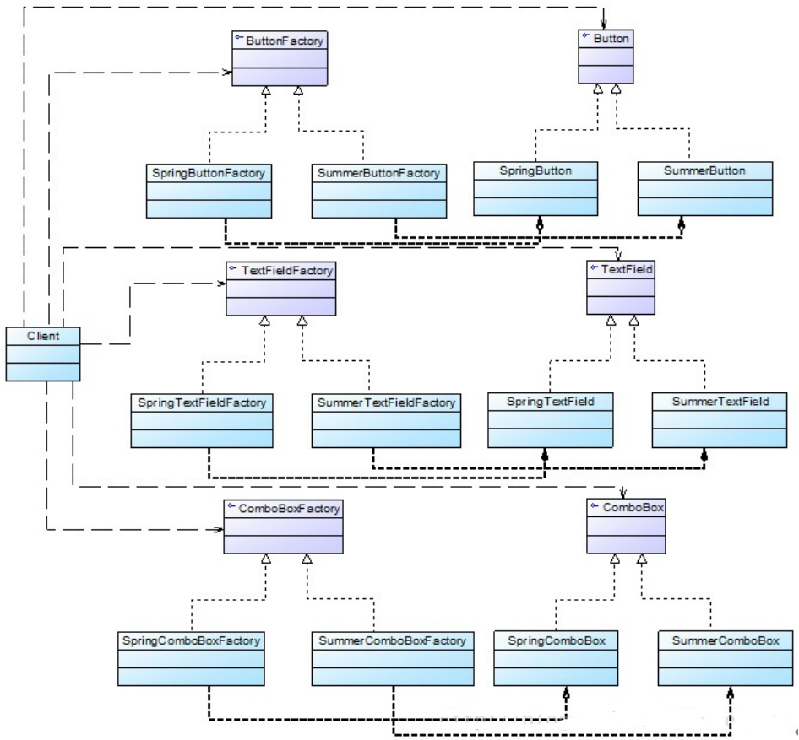
当需要增加新的皮肤时，虽然不要修改现有代码，但是需要增加大量类，针对每一个新增具体组件都需要增加一个具体工厂。
由于同一种风格的具体界面组件通常要一起显示，因此需要为每个组件都选择一个具体工厂，用户在使用时必须逐个进行设置

Slide 22
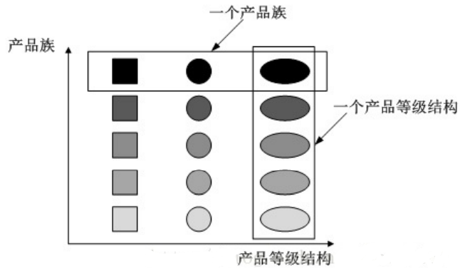
产品等级结构与产品族
产品等级结构：产品等级结构即产品的继承结构。
产品族：在抽象工厂模式中，产品族是指由同一个工厂生产的，位于不同产品等级结构中的一组产品。

Slide 23
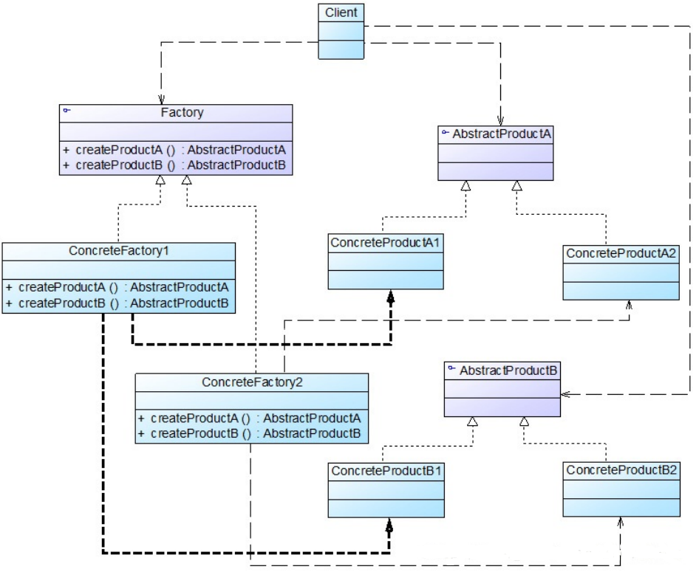
抽象工厂模式概述
在抽象工厂模式中，每一个具体工厂都提供了多个工厂方法用于产生多种不同类型的产品，这些产品构成了一个产品族。

Slide 24
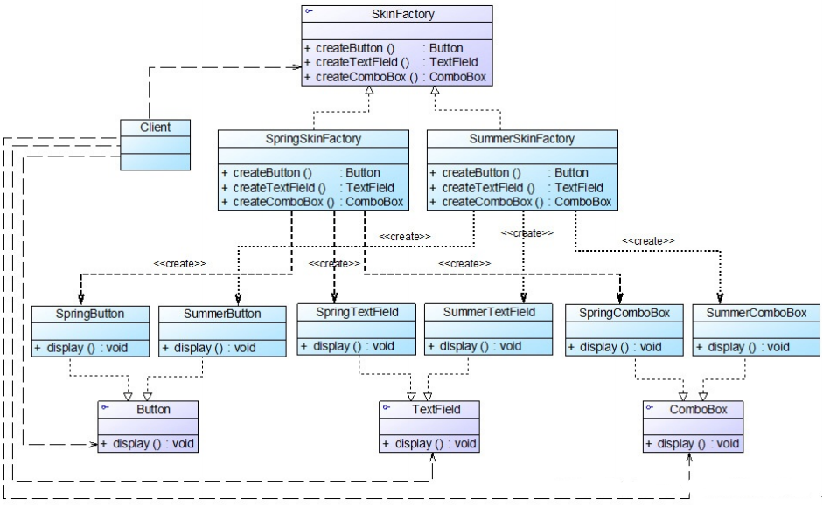
重构界面皮肤库

Slide 25
重构界面皮肤库
在抽象工厂模式中，增加新的产品族很方便，但是增加新的产品等级结构很麻烦，抽象工厂模式的这种性质称为“开闭原则”的倾斜性。

Slide 26
练 习
某软件公司欲推出一款新的手机游戏软件，该软件能够支持Symbian、Android和Windows Mobile等多个智能手机操作系统平台，针对不同的手机操作系统，该游戏软件提供了不同的游戏操作控制(OperationController)类和游戏界面控制(InterfaceController)类，并提供相应的工厂类来封装这些类的初始化过程。软件要求具有较好的扩展性以支持新的操作系统平台，为了满足上述需求，试采用抽象工厂模式对其进行设计。

